Slide 1
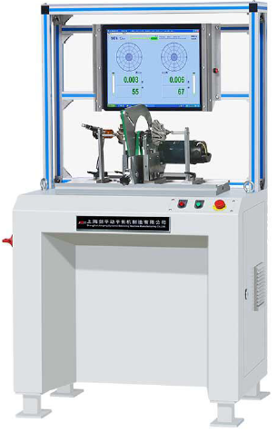

BALANCEADORA DE TURBINAS y COMPRESORAS PARA TURBOS
CARACTERISTICAS
• La máquina utiliza un cuerpo de hierro fundido para garantizar una larga vida útil.
Controlador de medición por computadora
Compatible con Idioma español
Soporte de diagnostico remoto en línea
• Pantalla LCD Dell de 17” .
• Soportes especialmente diseñados, emplean un chip de soporte de alta resistencia al desgaste.
• La transmisión por correa hacia arriba asegura una medición de alta precisión y conveniente instalación y desinstalación de rotores.
• Servo accionamiento, aceleración y desaceleración continuas
• Sensor piezoeléctrico de uso de la máquina, alta precisión.
ESPECIFICACIONES
Peso máximo de la pieza de trabajo （kg） 5
Diámetro máximo de la pieza de trabajo （mm） Ø300
La distancia entre dos pedestales de cojinetes （mm） 60-400
Diámetro del muñón sobre carros de rodillos （mm） Ø5-40
Diámetro de transmisión por correa （mm） Ø15-150
Velocidad de rotación cuando el diámetro de funcionamiento （r / min） 1200
Velocidad sin escalonamientos Potencia del motor （kW） 0.2DC
Desequilibrio mínimo alcanzable （e mar） ≤0.15g · mm / Kg
Peso aproximado 300 kgs
Garantia: 1 año
Pais de Origen : China
Calle 12A Nº 39-21 Bogota
Tel Whatsapp. 3185141579
bogota@turbocentro.com

Slide 2
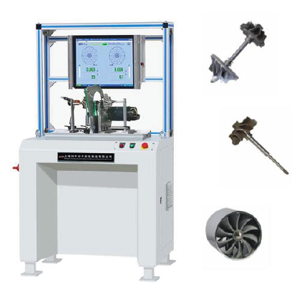
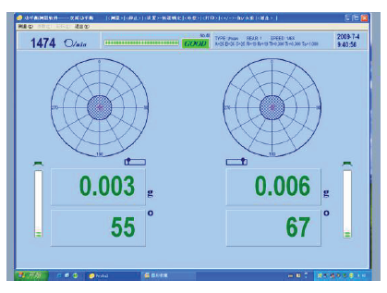
BALANCEADORA DE TURBINAS y COMPRESORAS PARA TURBOS
Calle 12A Nº 39-21 Bogota
Tel Whatsapp. 3185141579
bogota@turbocentro.com

Slide 3
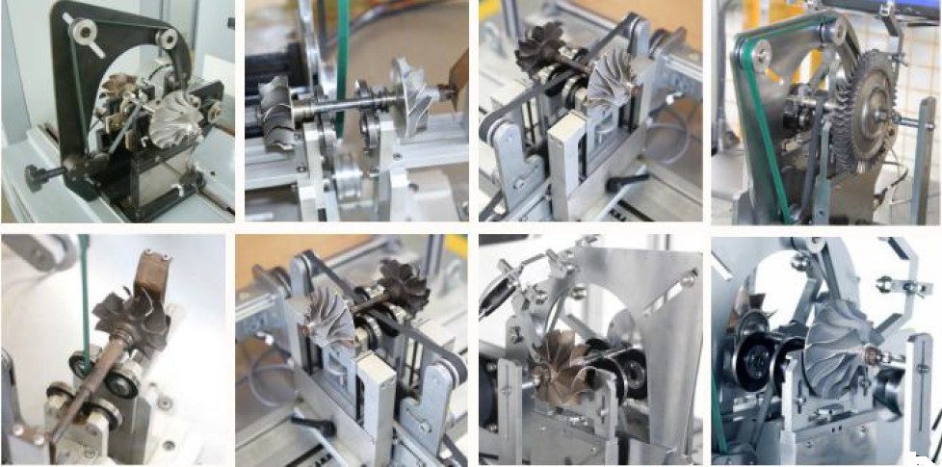
BALANCEADORA DE TURBINAS y COMPRESORAS PARA TURBOS
Calle 12A Nº 39-21 Bogota
Tel Whatsapp. 3185141579
bogota@turbocentro.com

